Slide 1
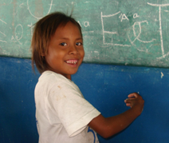
Derecho a
Educación de Calidad
para todas las personas
Luis Ugalde, S.J.
Caracas, abril 2013

Slide 2
Derecho a la Educación de Calidad para todas las personas
Incidencia pública por los derechos de los excluidos
Líneas de acción del PAC
Iniciativa del Secretariado para la Justicia: GIAN
Red de Derecho a la Educación
Llamamiento de la CG 35 a incidencia pública

Slide 3
Educación y dignidad humana
en el siglo XXI
DESAFÍOS
Negar la Educación de Calidad (EC) es perpetuar la pobreza y privar de oportunidades de vida digna.
Más de media humanidad carece de ello. Su derecho está negado.
Enorme desafío humanitario que interpela a nuestra identidad cristiana de espiritualidad ignaciana y compromiso educativo.

Slide 4
Jesús y la dignidad de los excluidos
Jesús asombra y nos revela al Padre, a Dios-Amor al recibir incondicionalmente a los excluidos de su tiempo.
Recibirlos e invitarlos “levántate y camina” es el signo del Dios trascendente no domesticado por el mundo que excluye.
En el siglo XXI carecer de educación de calidad es como carecer de vista en tiempos de Jesús. Es negar la dignidad y perpetuar la pobreza y discriminación.
Dios no bendice ninguna forma de exclusión de sus hijos…!

Slide 5
Educación Jesuita
La S.J. con larga y prestigiosa trayectoria educativa: por valor estratégico y multiplicador de la educación para “ayudar a los próximos”.
Educación de minorías con enormes mayorías analfabetas. La escuela no era necesaria para la vida y el trabajo de los más.
Siglo XXI: La educación es imprescindible para todos. Negarla es excluir la dignidad, el desarrollo personal y oportunidades de vida. Frente a pobreza, desempleo y discriminación.
La educación jesuita es minoría poco relevante numéricamente. AUSJAL representa el 1% frente a los 23 millones en educación superior en AL y el Caribe.
Desde los pocos levantemos la bandera de la defensa del derecho a educación de calidad para todas las personas.

Slide 6
¿Qué educación para qué sociedad?
Nueva Conciencia
Conscientes
Competentes
Compasivos
Comprometidos
Nuestra educación minoritaria debe estar en la defensa de la educación de calidad para todos.

Slide 7
¿Qué educación para qué sociedad?
P. Kolvenbach en Montecucco (Roma, 2001) y en Georgetown University, y el P. Nicolás en ESADE, citan las 4 razones para centros educativos S.J. del P. Ledesma a fines del siglo XVI:
1. La utilidad para el formando y para la sociedad de un educado competente. Hoy es necesario, pero evitando reduccionismo utilitarista sin valores. Por ello: competentes y conscientes.
2. Para el “correcto gobierno de asuntos públicos y la apropiada formulación de leyes”. Con sentido de lo público (bien común) y formación y poder ciudadano solidario.
3. La buena educación da “decoro, esplendor y perfección a nuestra naturaleza racional”. Con antropología y espiritualidad solidaria para el trabajo “para los demás“ y “con los demás”. Más allá de la mera racionalidad instrumental.
4. Nos lleva “a la defensa y propagación de la fe en Dios”. No cualquier religiosidad, sino el encuentro con Dios-Amor, que nos muestra Jesús. Religiosidad que ama al prójimo y rechaza toda forma de reducción a mero instrumento.

Slide 8
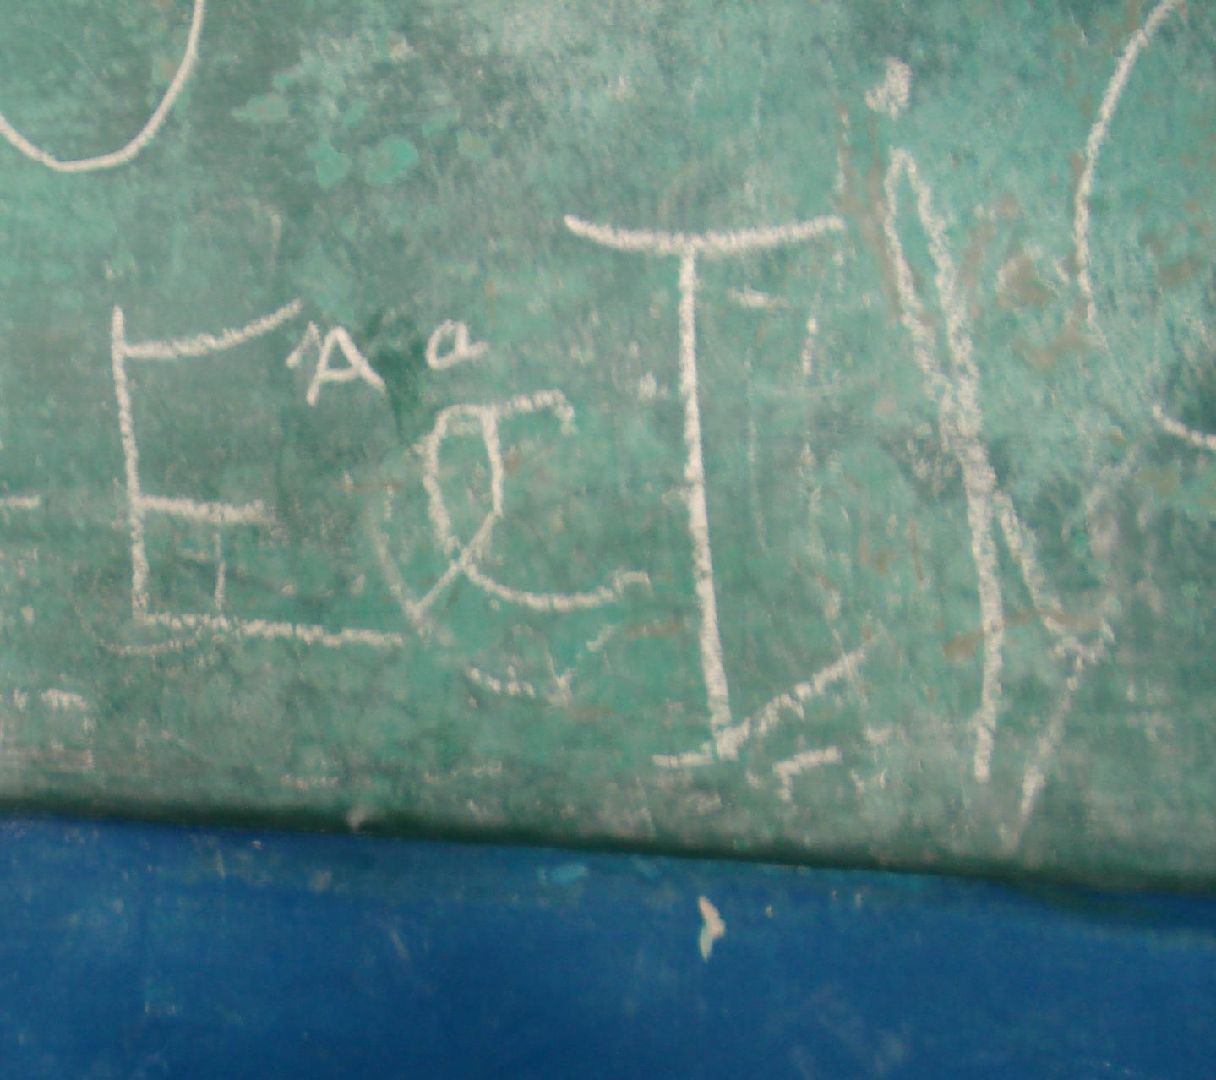
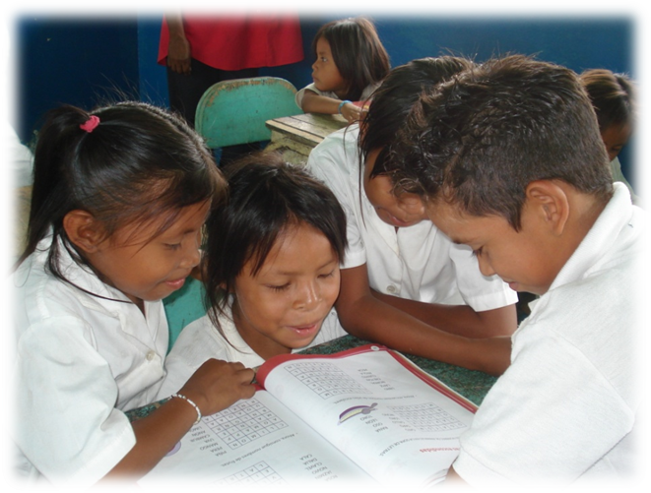
CONSCIENTES
Entienden la vida como don. Gratuidad
Co-creadores y responsables del mundo. Cuidarlo y mejorar. Acción
Actitud de examen, evaluación, autocrítica y perfeccionamiento.
Actitud de uso responsable de la libertad.
Personas que reconocen la dignidad de los otros = Nosotros
Dios-Amor. Sentido y razón de ser. Nos crea a su imagen y semejanza.
Nota: tener claro que esto es contracorriente. ¿Se están formando las nuevas generaciones y sociedades con esta conciencia?

Slide 9
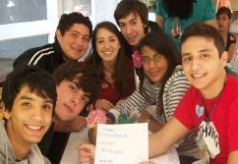
COMPETENTES
Competente = Conocimiento con capacidad de acción exitosa.
Profesionales fiables y capaces de hacer el servicio de calidad propio de su profesión y especialidad.
Competencias propias de cada etapa educativa y materia.
El uso de las competencias por sí mismo es ambiguo: un competente puede matar o robar con su profesión. Por eso se requieren las otras 3 Cs para que haya calidad integral.

Slide 10
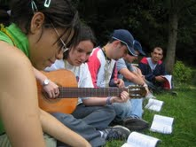
COMPASIVOS
Com-padecerse del otro, sim-patizar con él; amarlo como a sí mismo.
Reconocer, afirmar y amar la vida y dignidad del otro.
No como Caín que mata a su hermano. Sí como Jesús y el buen samaritano que se hace hermano del que es lejano.
Sentido central de la vida.
La sociedad individualista alimenta el “homo homini lupus”.

Slide 11
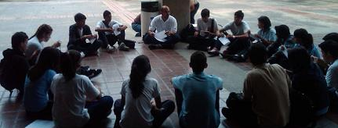
COMPROMETIDOS (COMMITED)
Usa no sólo la compasión sino compromete a toda la persona, inteligencia, voluntad, afecto…
Va a la causa de los males con creatividad.
Cambia estructuras e instituciones y leyes. Organiza medios y fines…
Asume lo público con responsabilidad( en cultura individualista)
Nota: Queremos formar hombres y mujeres “para los demás“ y “con los demás” y “en todo amar y servir”.

Slide 12
¿Qué educación para qué sociedad?
Formamos para cuidar solidariamente del otro (como el samaritano) y cuidar la casa común hábitat para nosotros y para los que vendrán.
Queremos y podemos hacer incidencia eficaz en políticas públicas educativas: educación de calidad para todas las personas.
Con esa conciencia y bandera como distintivo la educación de la Compañía de Jesús se pone a valer más y a multiplicar.

Slide 13
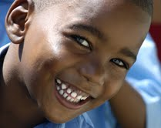
La Educación como Derecho Humano
La educación es hoy un derecho inalienable de todo ser humano.
Sin él, es prácticamente imposible acceder al resto de los derechos humanos y disfrutar de las libertades fundamentales.
Nos comprometemos a trabajar para que se haga realidad en todas las personas y sociedades.
Disponibilidad, accesibilidad, adaptabilidad, aceptabilidad y rendición de cuentas.

Slide 14
Sentido, valores y calidad
Sin discriminación. Modelo democrático de sociedad, intercultural, solidario e inclusivo.
Educación para transformar. Inculque un horizonte de superación y forme una población capaz de lograrlo.
Calidad de educación:
Adquisición de conocimientos y capacidades
Formación humana con un sentido y visión antropológica solidaria.
Cultivar disposición para contribuir con instituciones públicas, cultivo de la libertad personal, pensamiento crítico y creatividad. Frente a sumisión y manipulación.

Slide 15
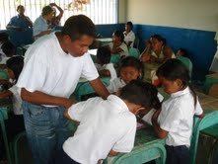
Algunos factores para lograr calidad educativa para todos
A. Políticas públicas
B. Educación para transformar las personas y sociedades
C. Familia, sociedad y Estado: educadores. Sinergias
D. Educación de calidad como derecho humano y bien público
E. Prioridad educativa y financiamiento
F. Educadores y Educadoras
G. El centro educativo
H. Fines, medios y evaluación

